Slide 1
ЯГОДНАЯ ФЕРМА НАШЕГО ВРЕМЕНИ
Актуальные тренды в продажах
и переработке

Slide 2
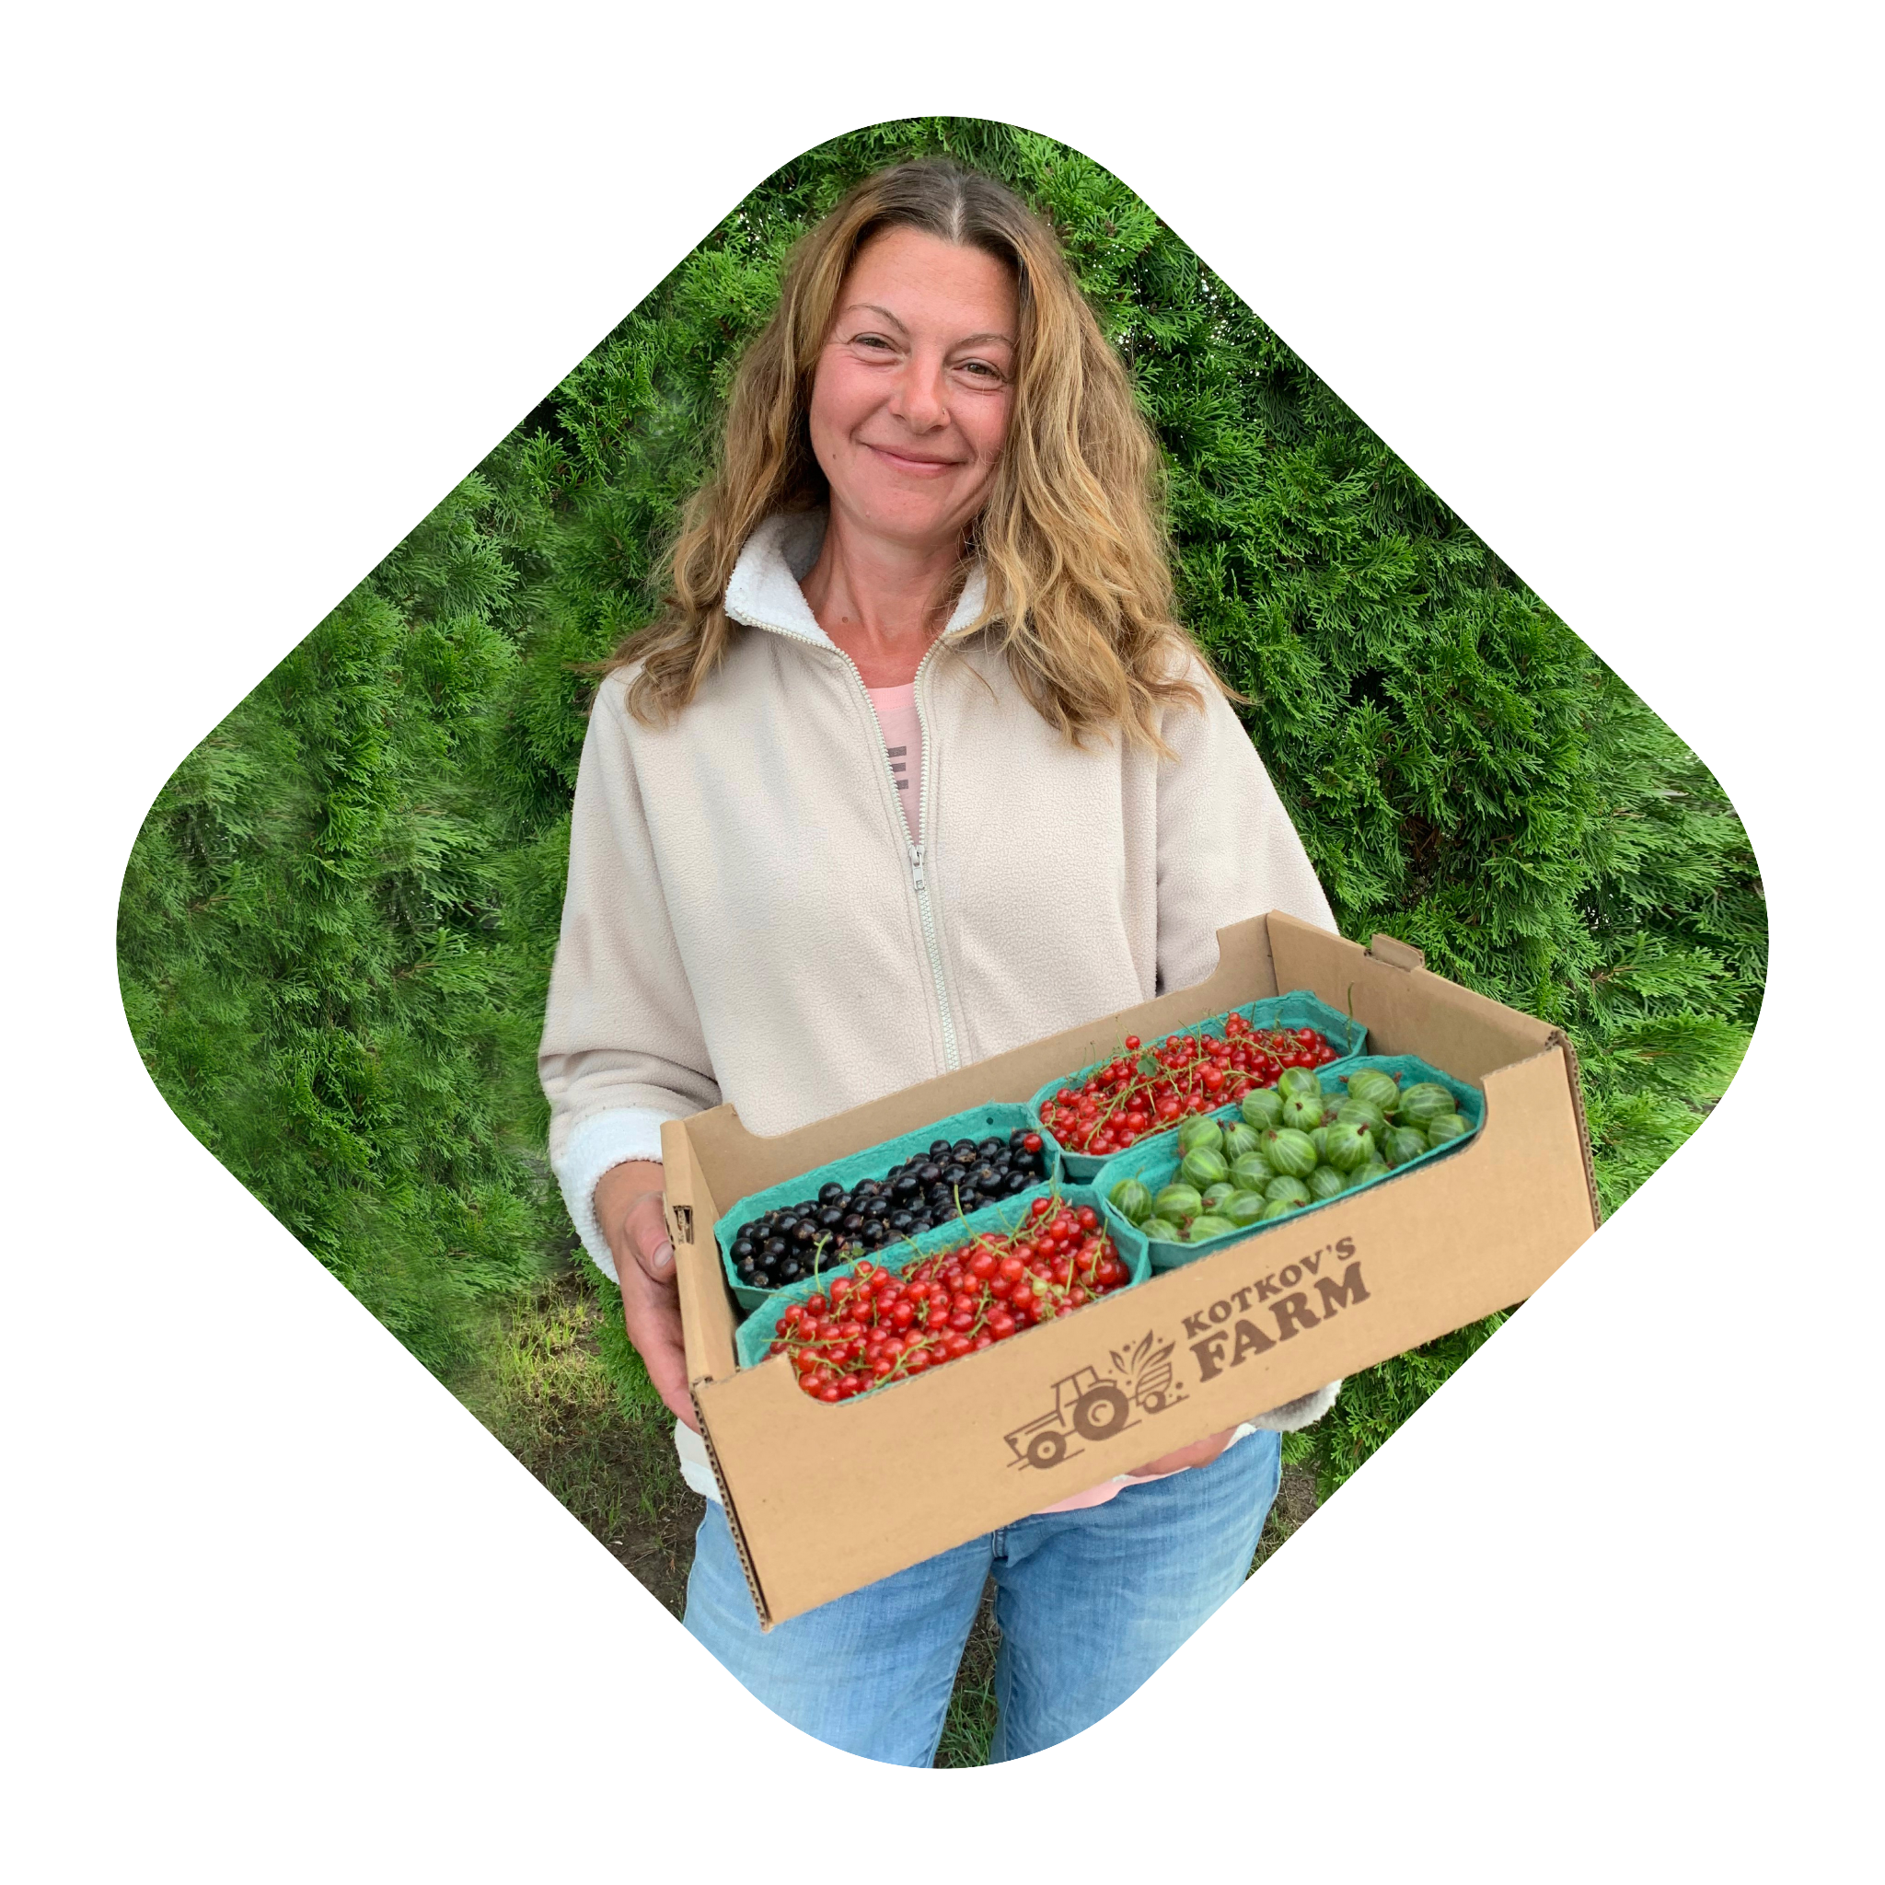
Коткова Елена Александровна
Крестьянское (Фермерское) Хозяйство

Slide 3
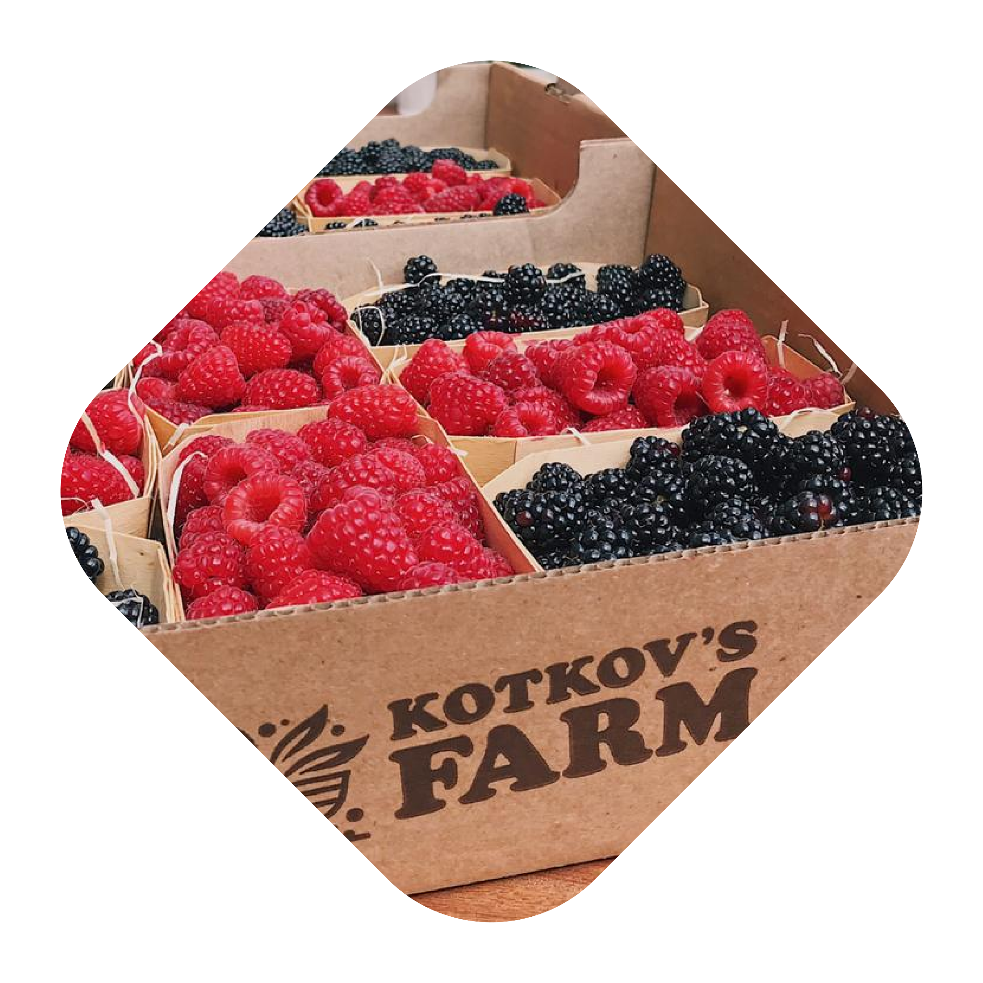
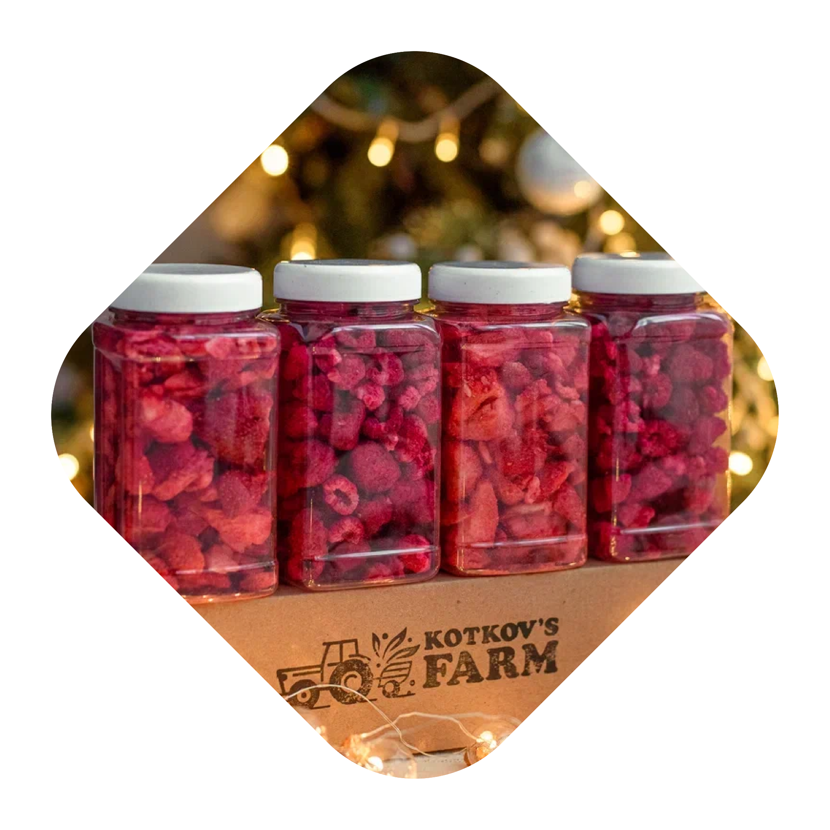
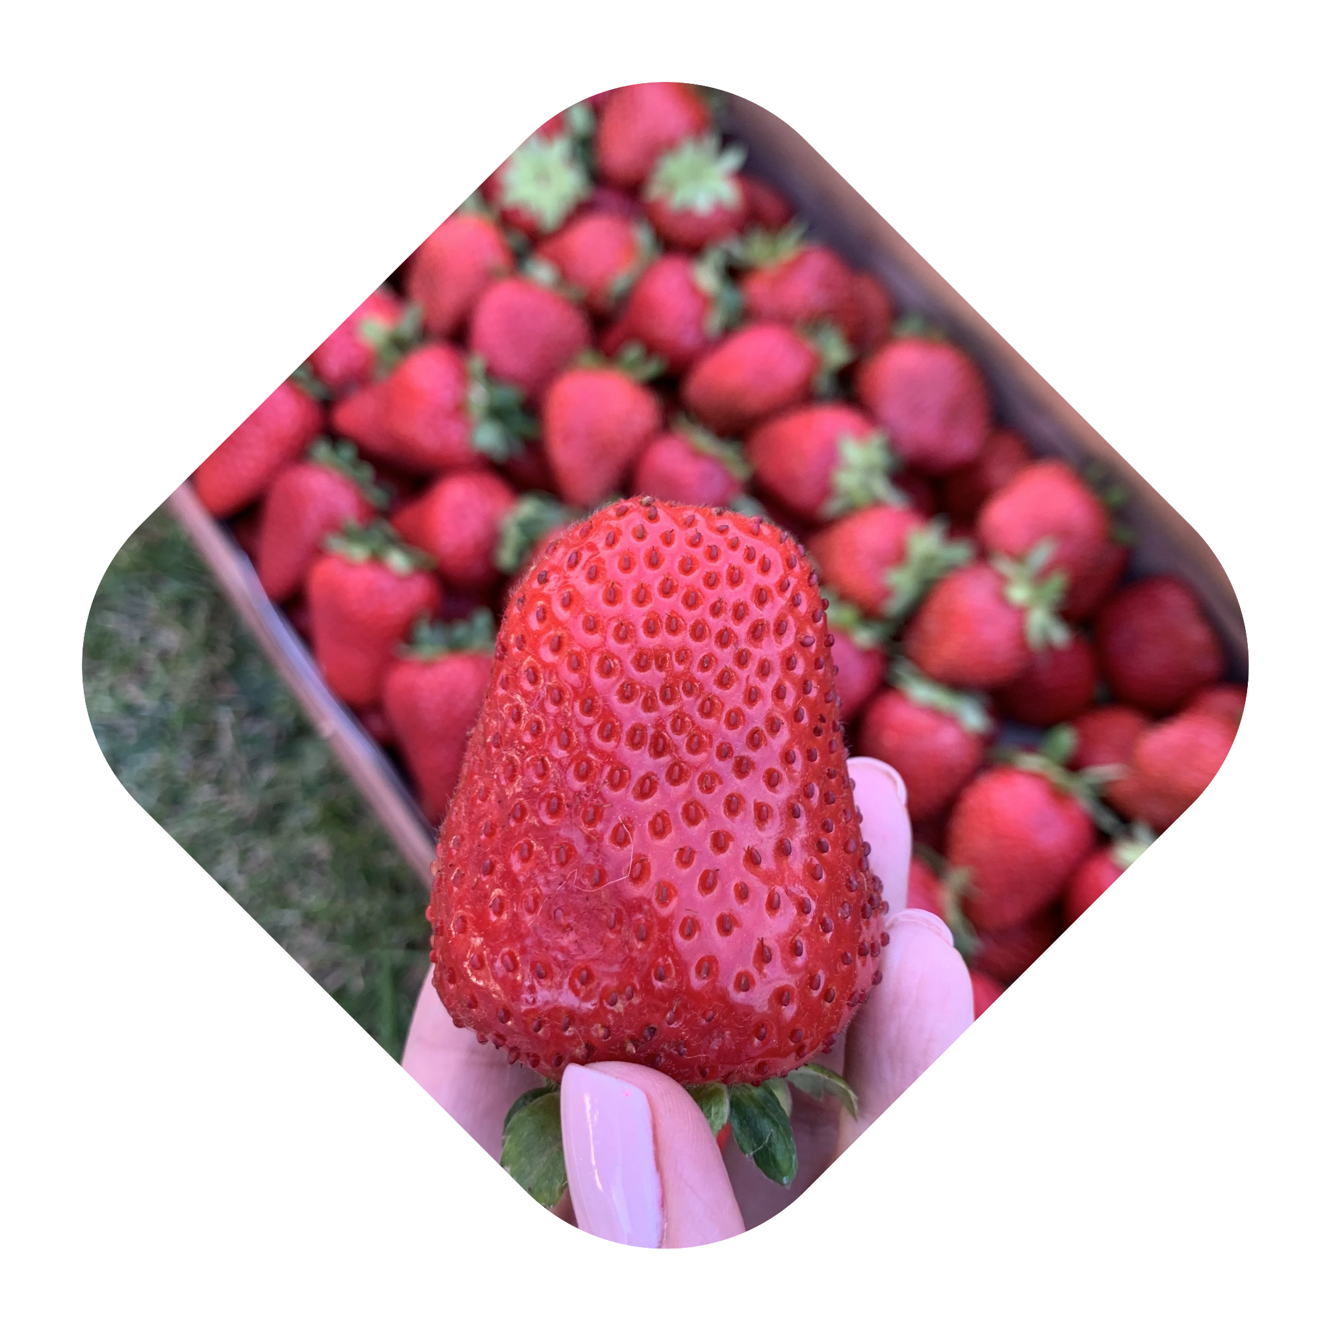
Новое поколение покупателей

Slide 4
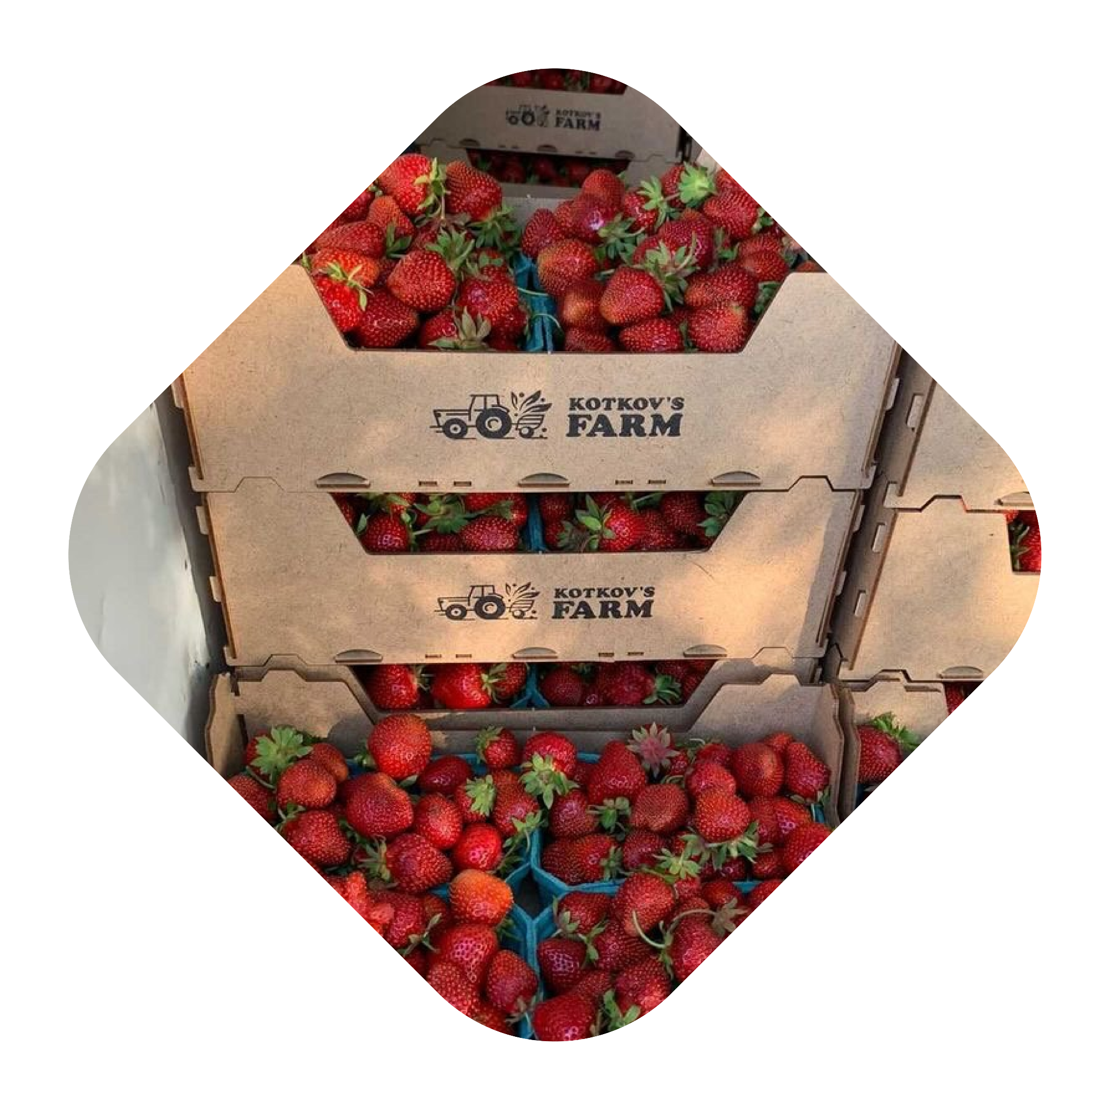
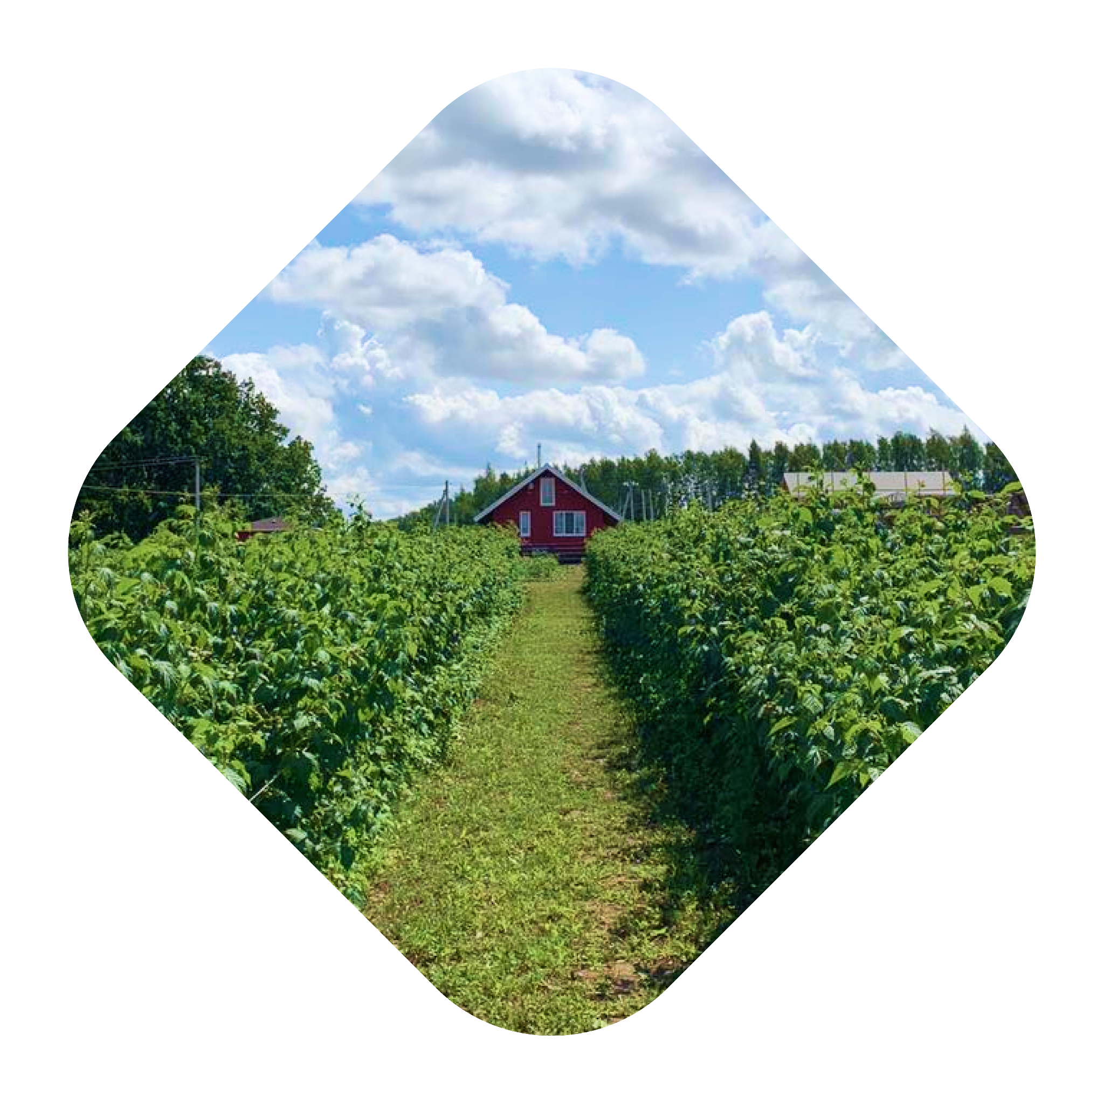
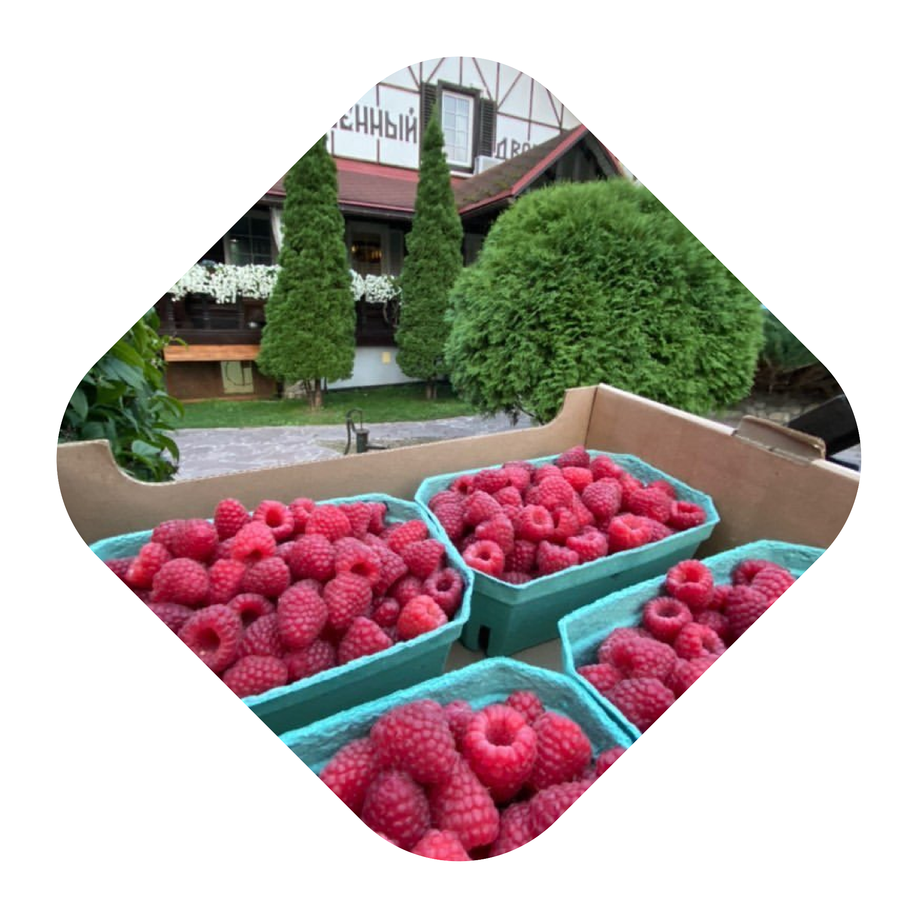
Прямые продажи
в фермерском хозяйстве

Slide 5
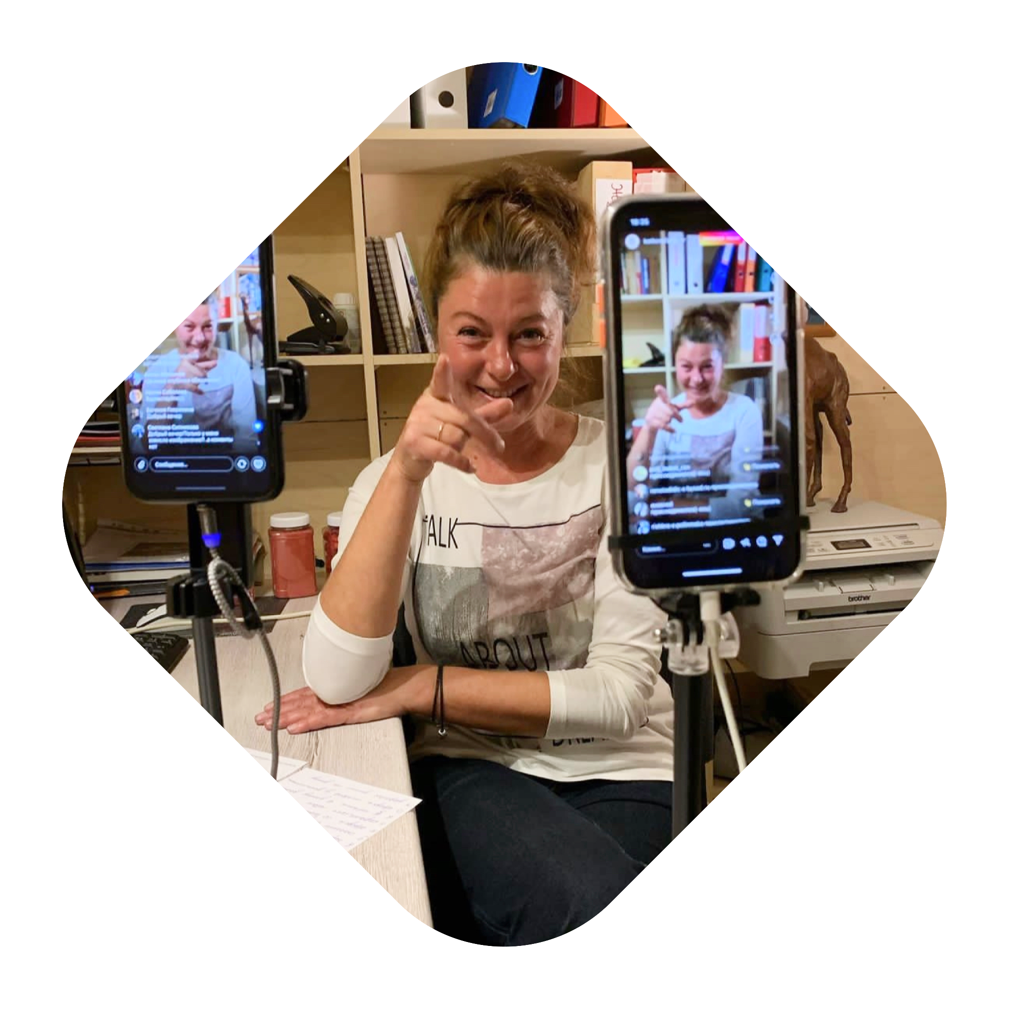
Социальные сети
важный инструмент прямых продаж

Slide 6
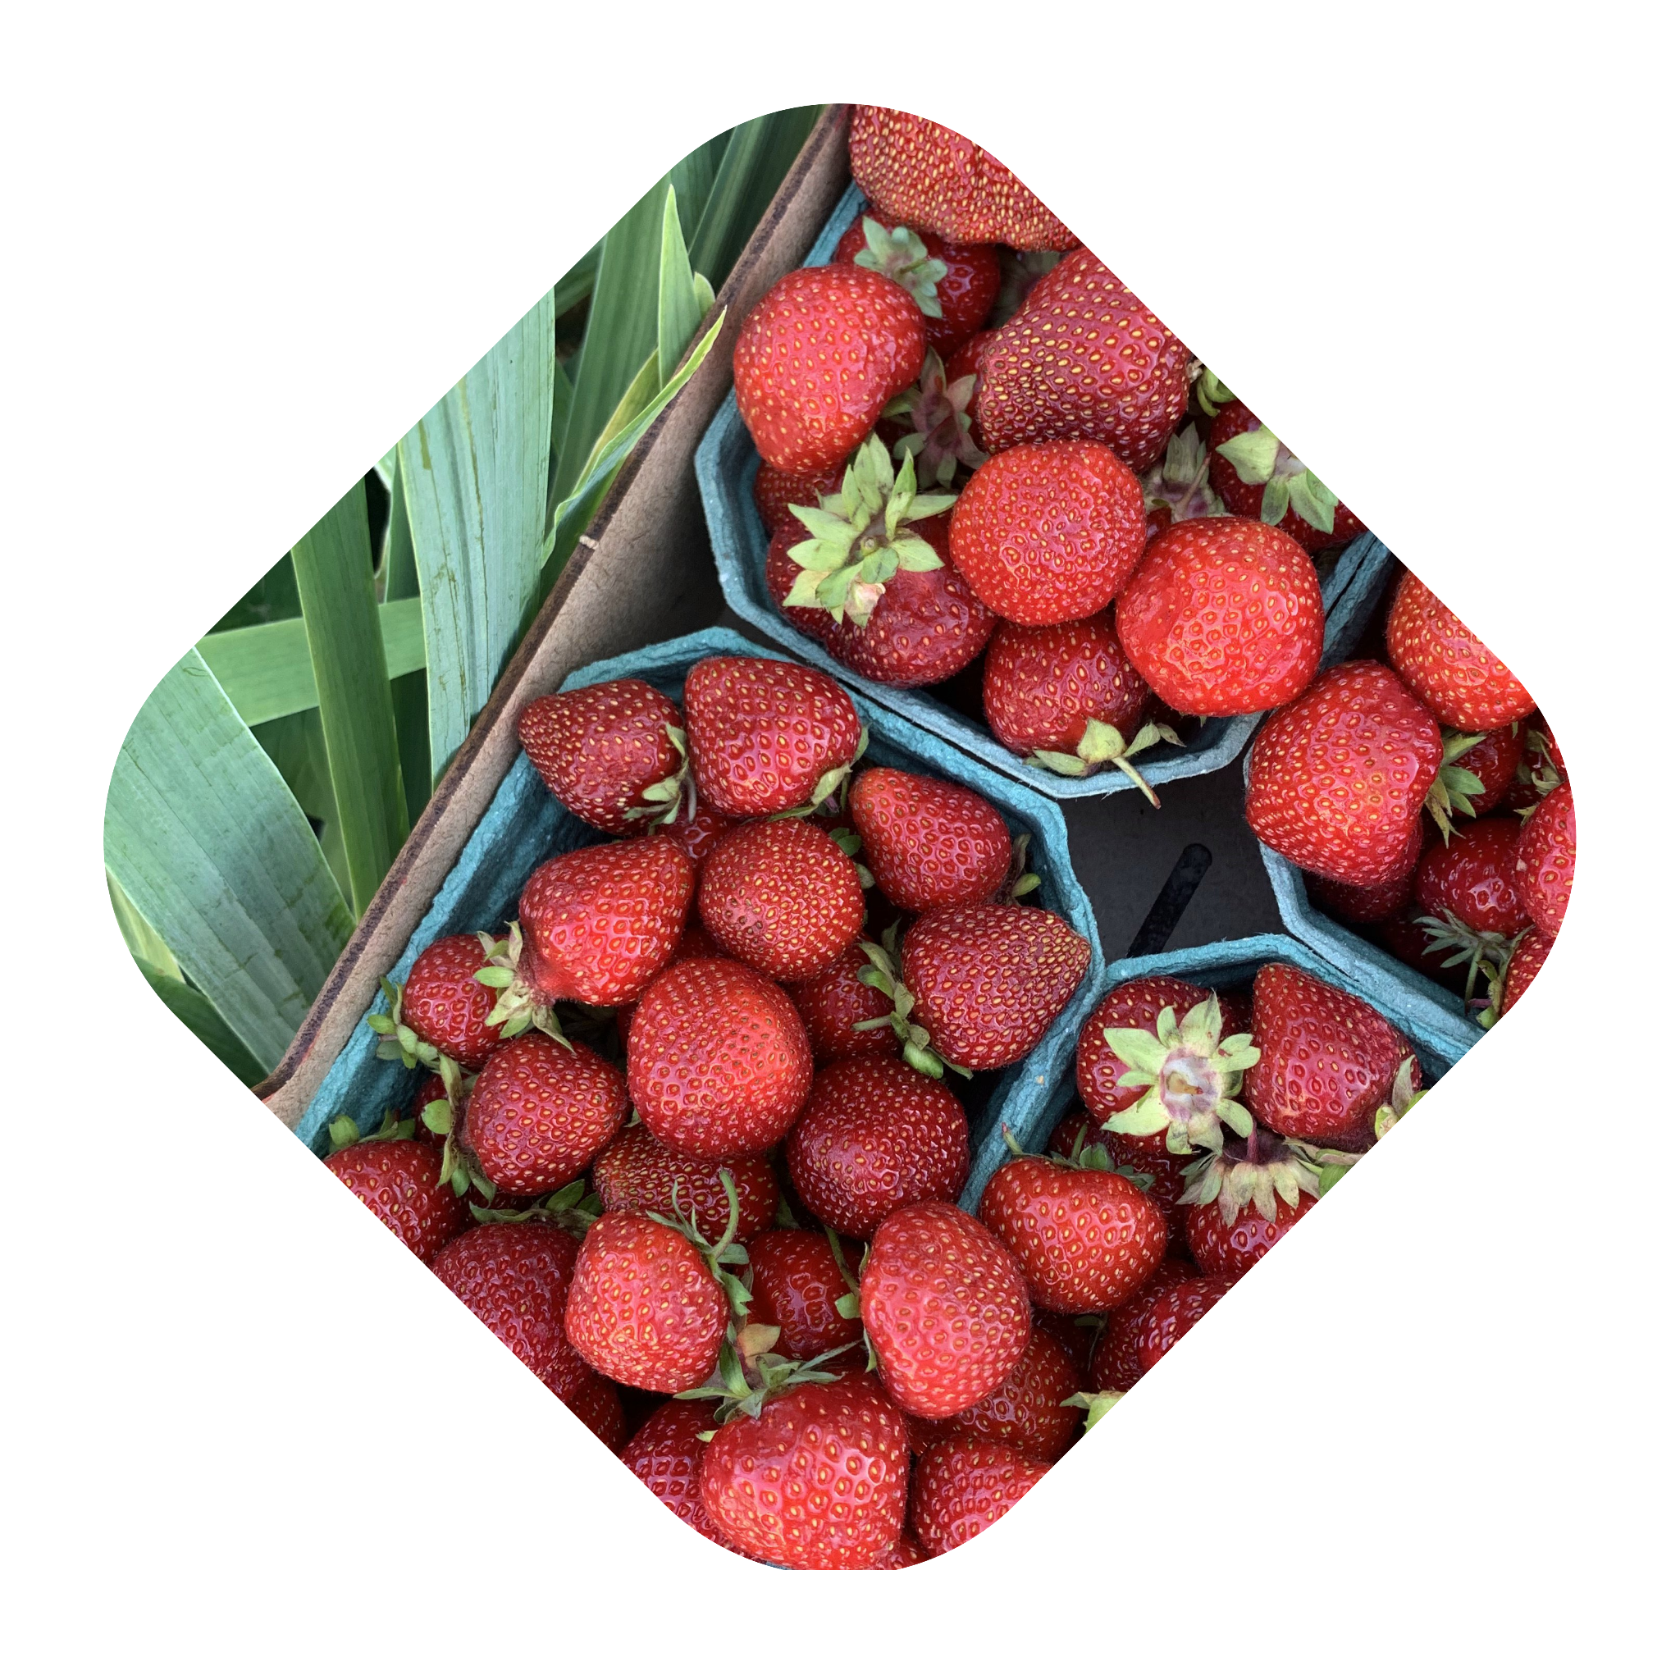
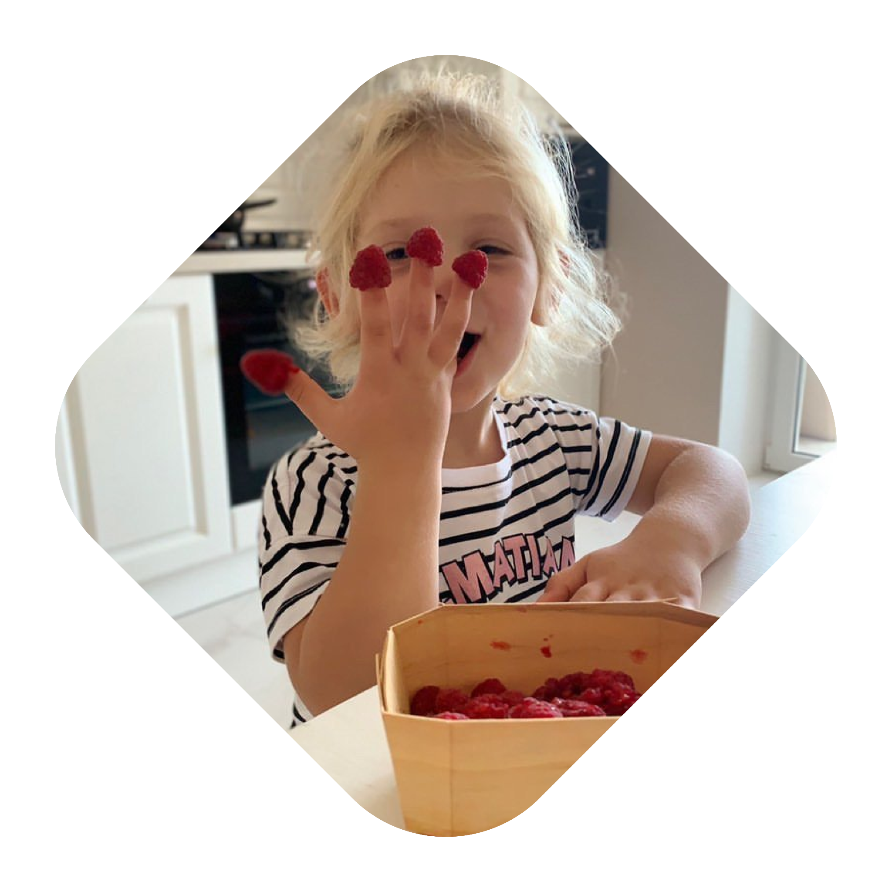
«Люди покупают
не товар, а эмоции!»

Slide 7
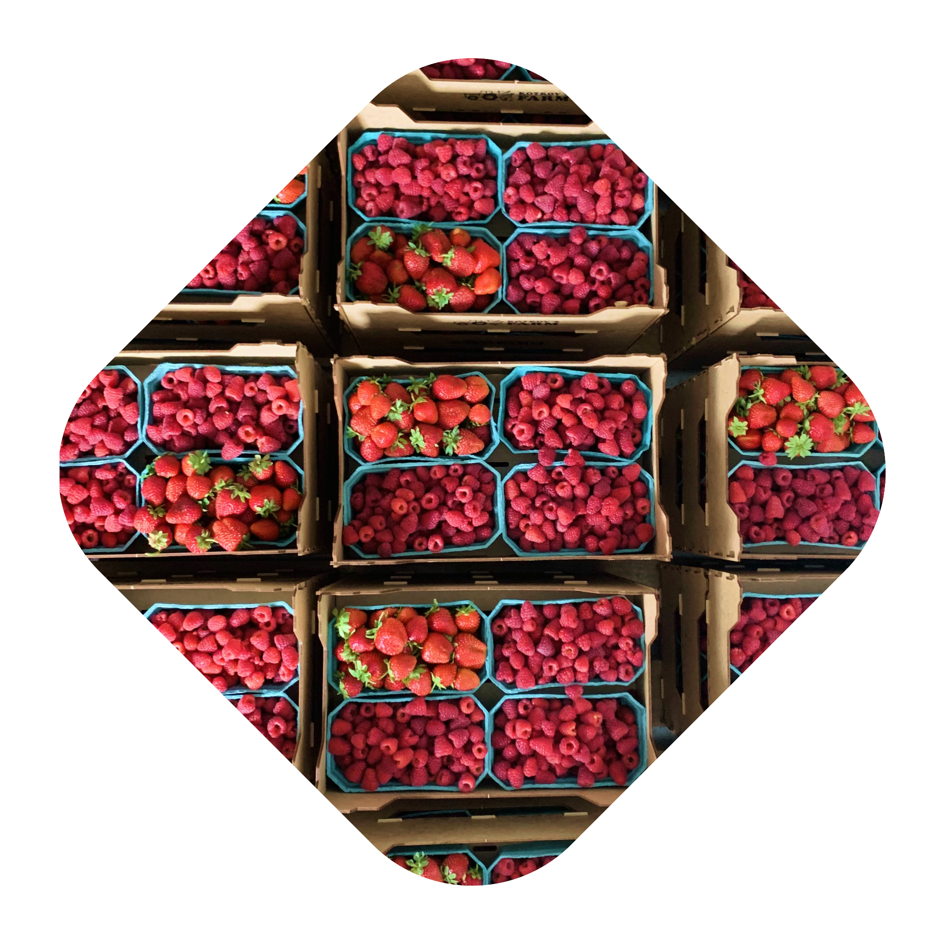
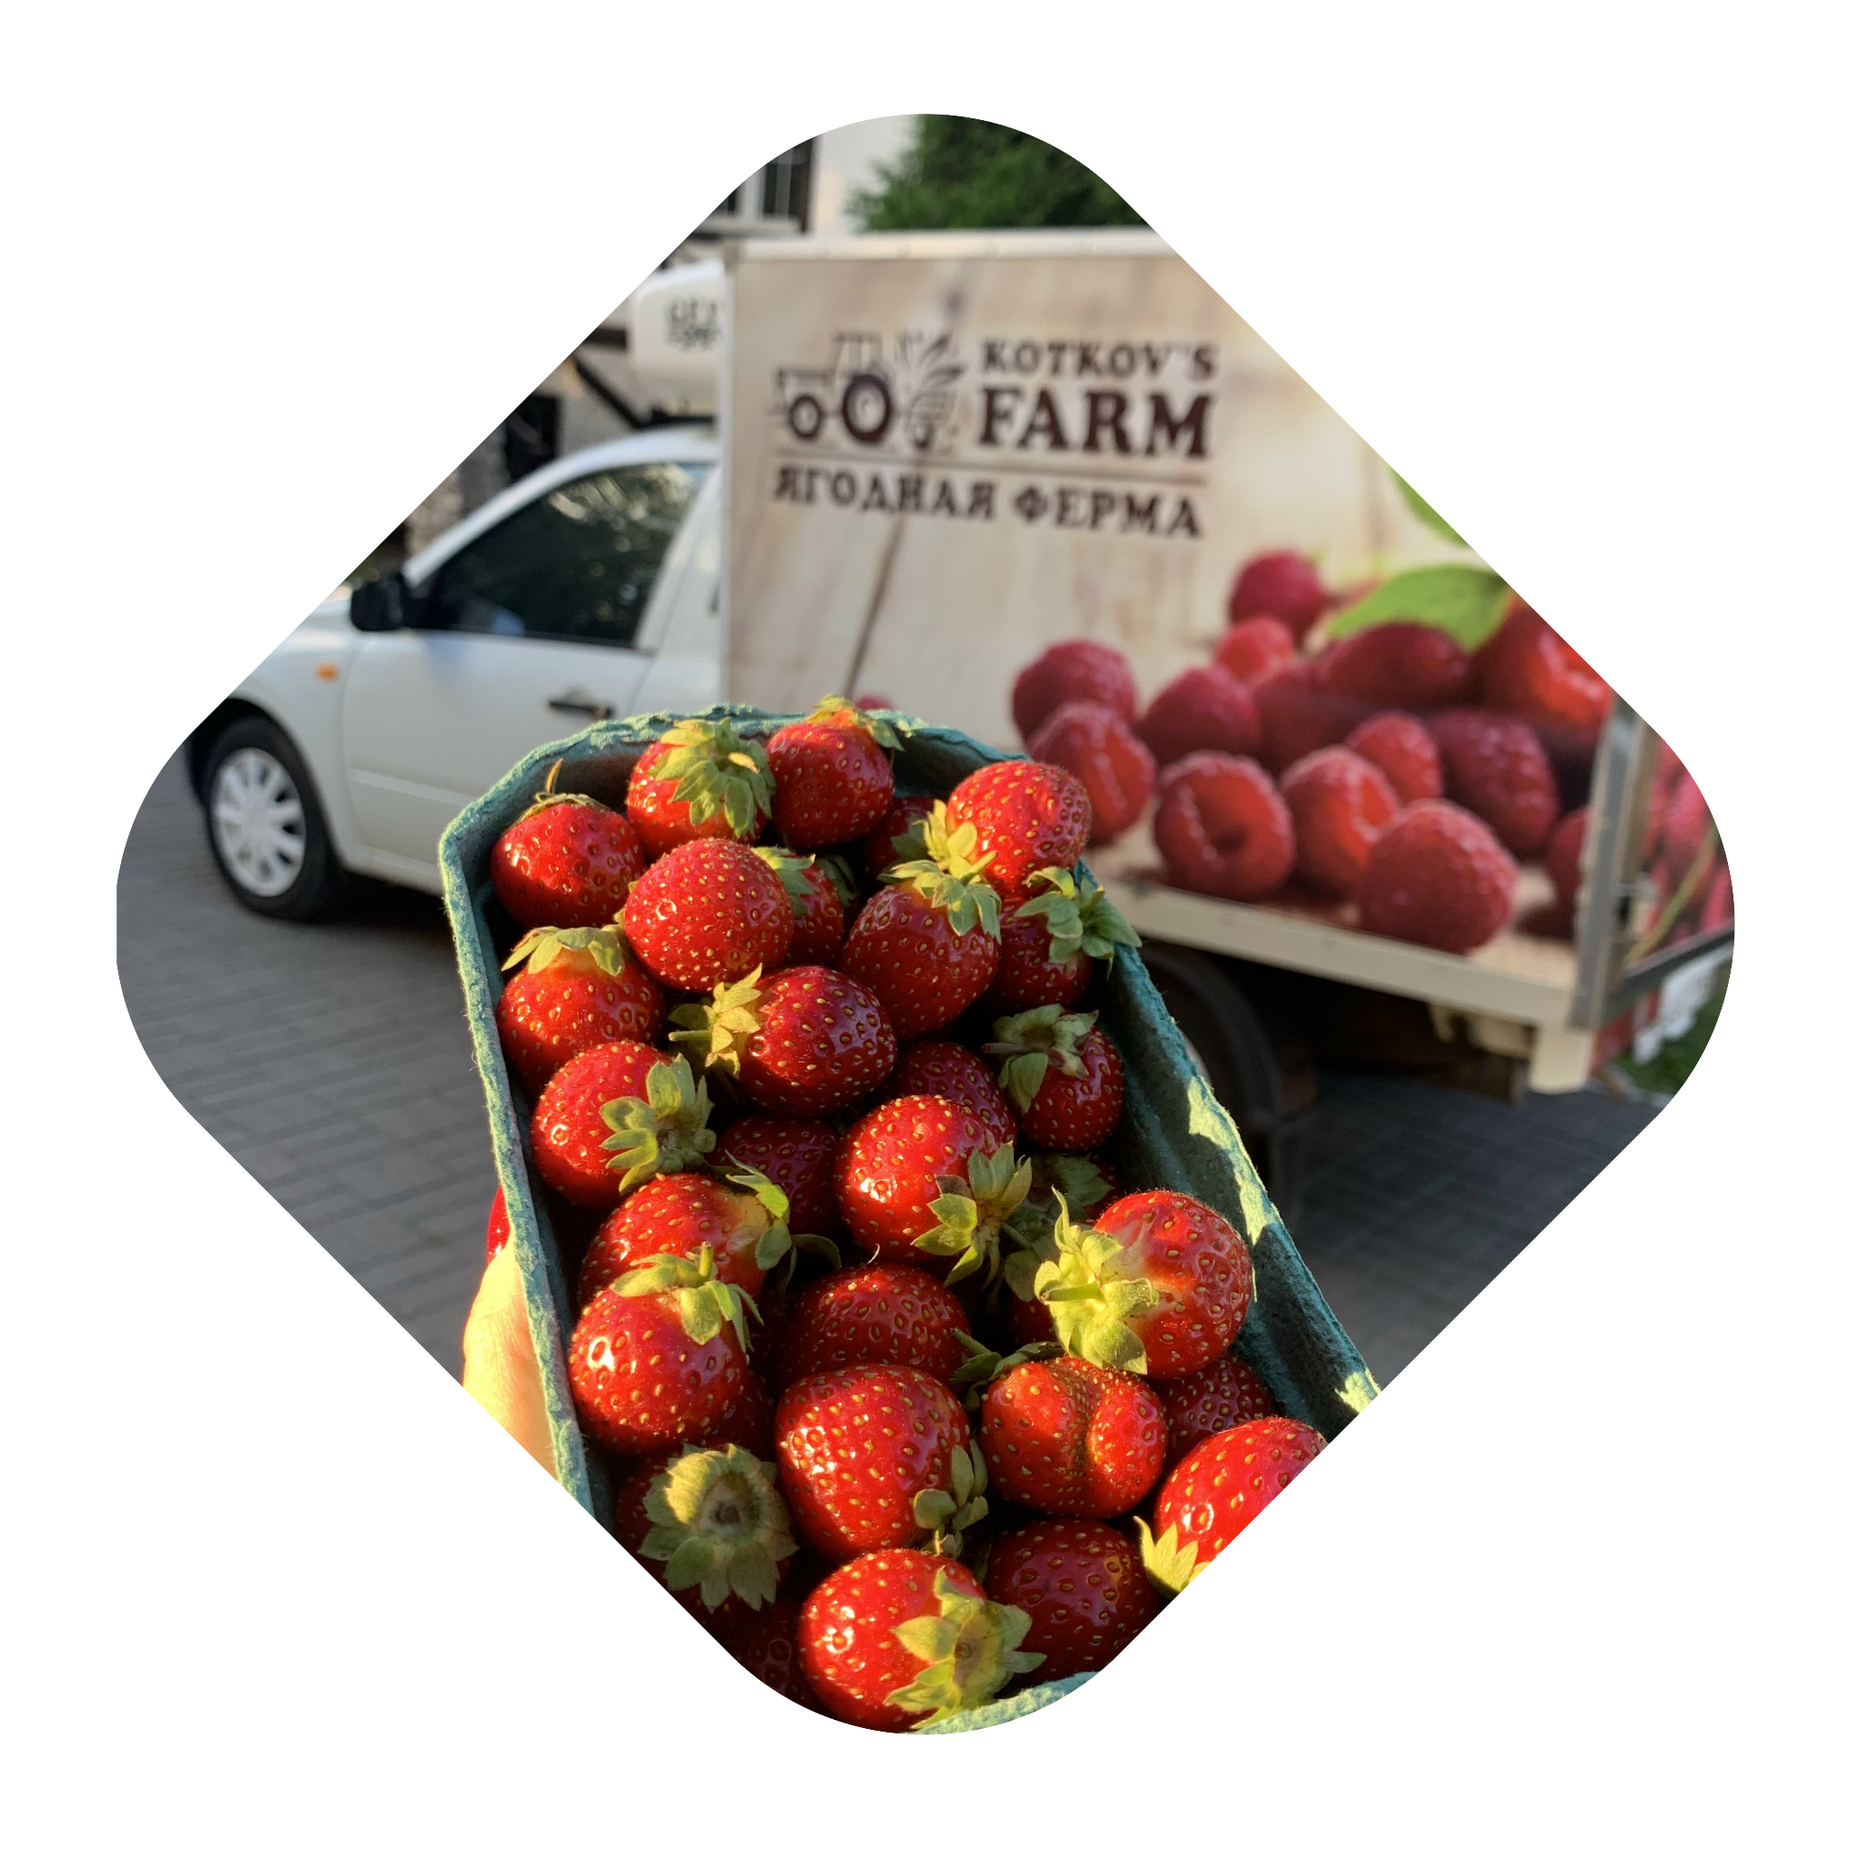
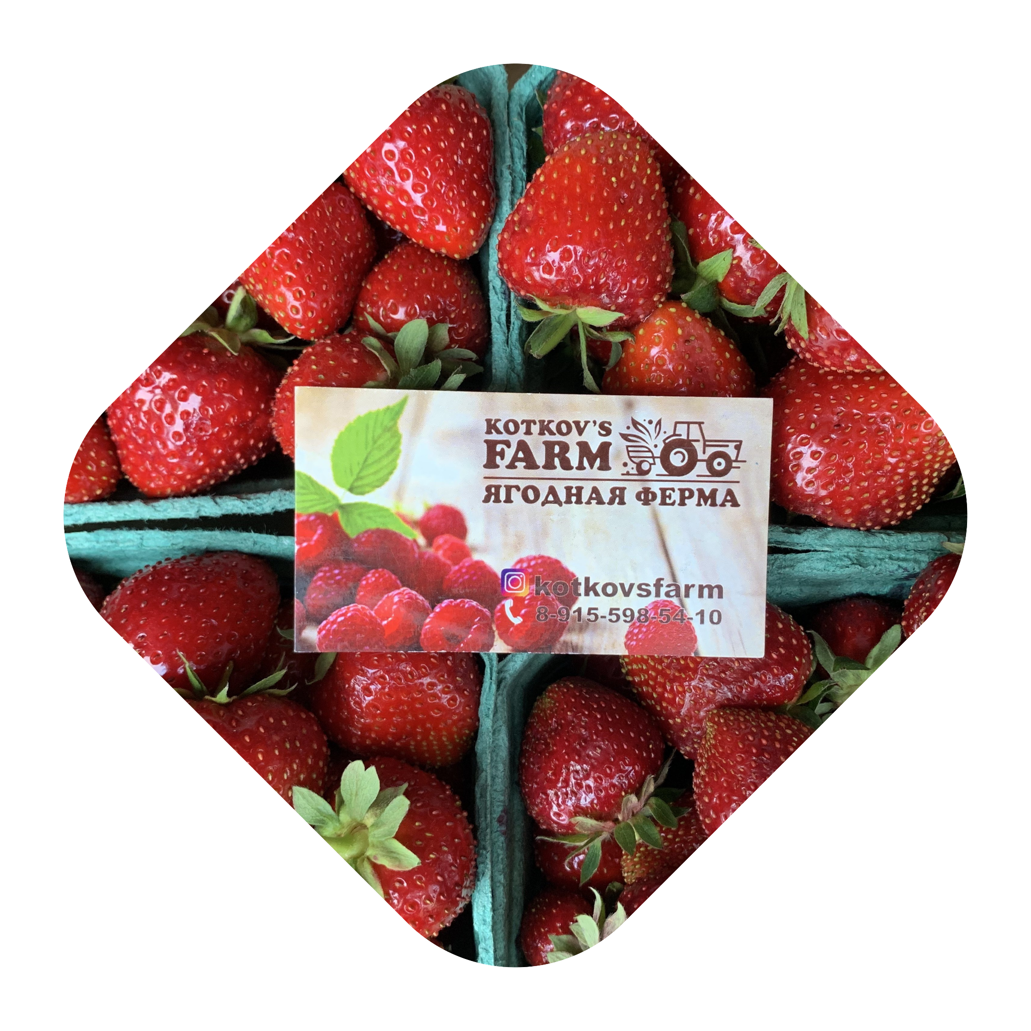
Малиномобиль

Slide 8
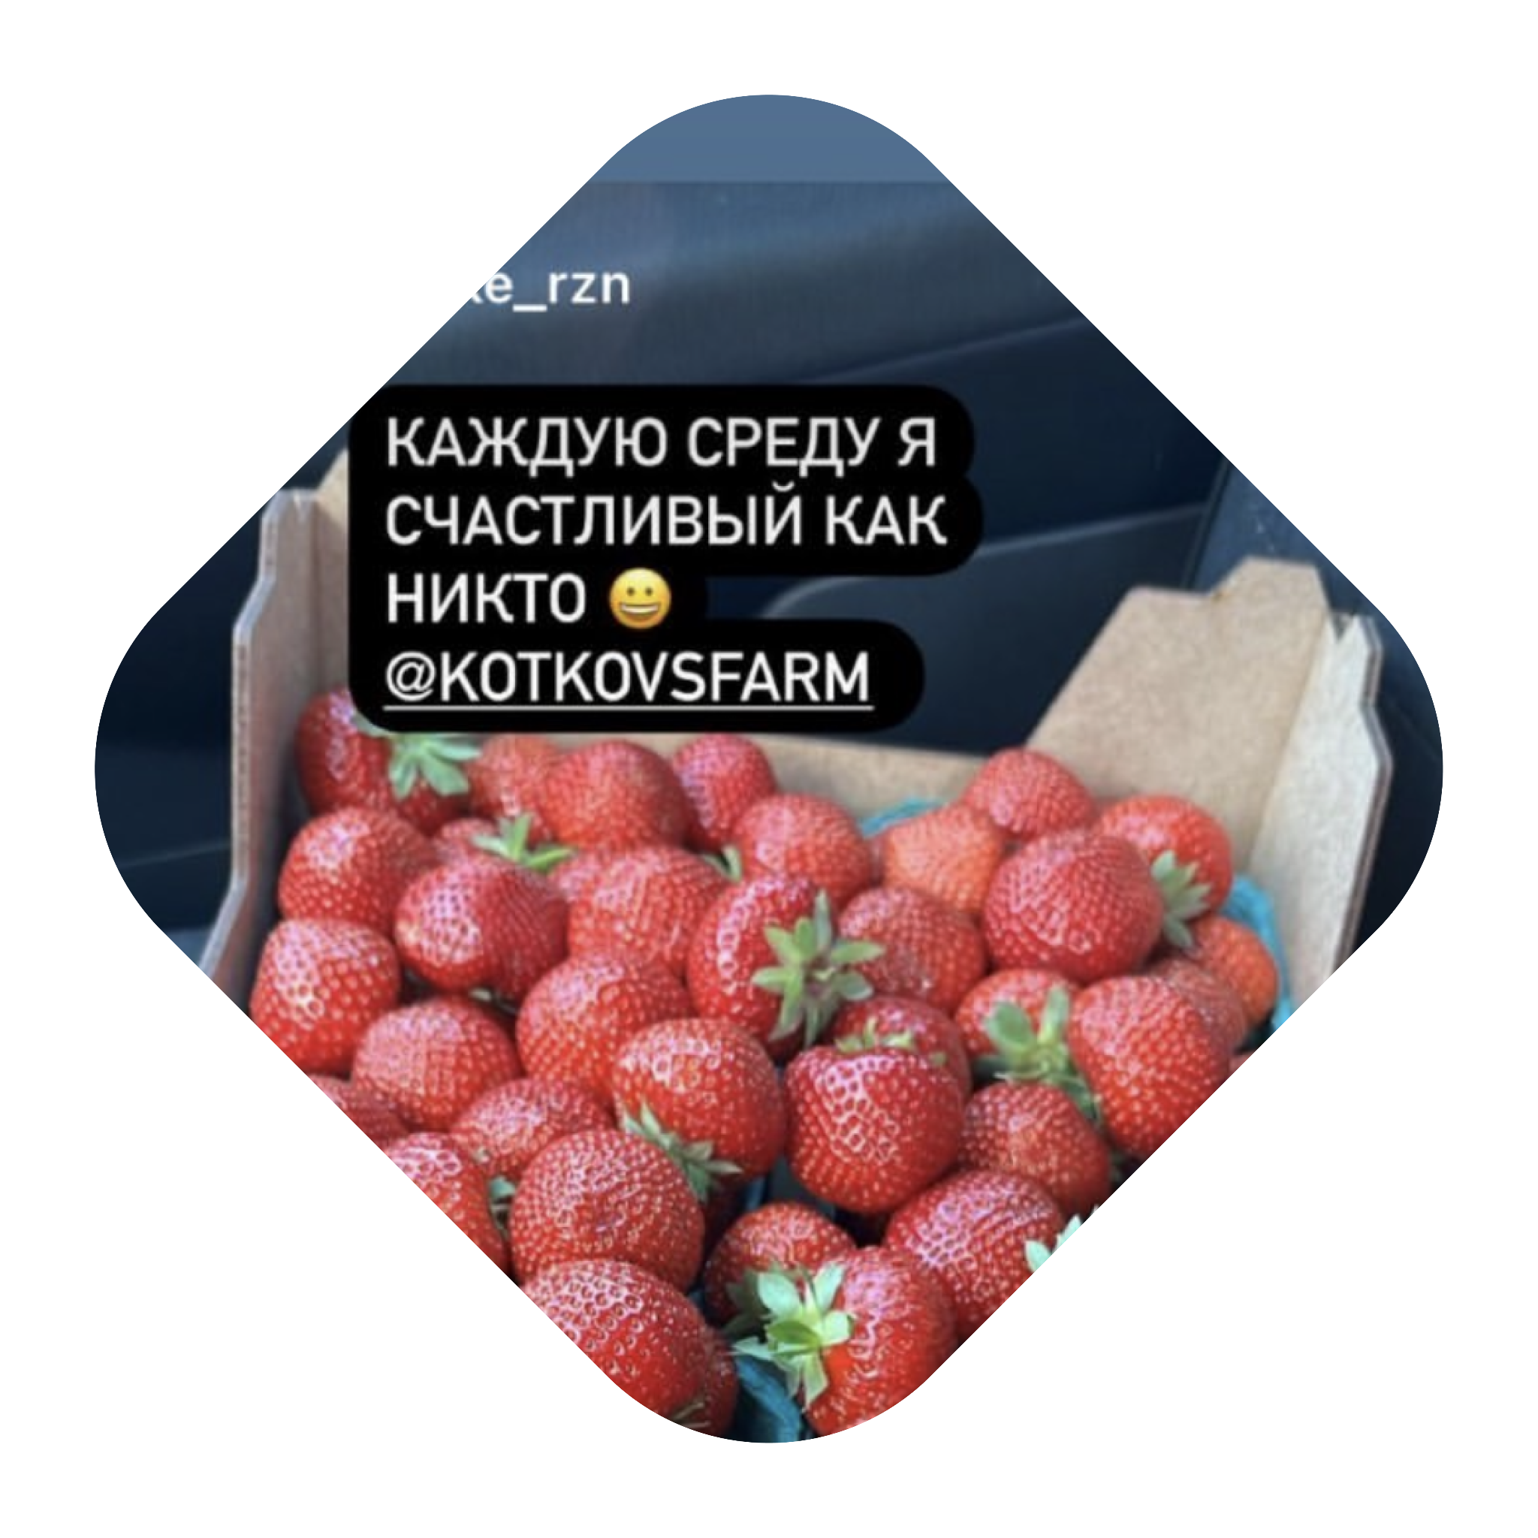
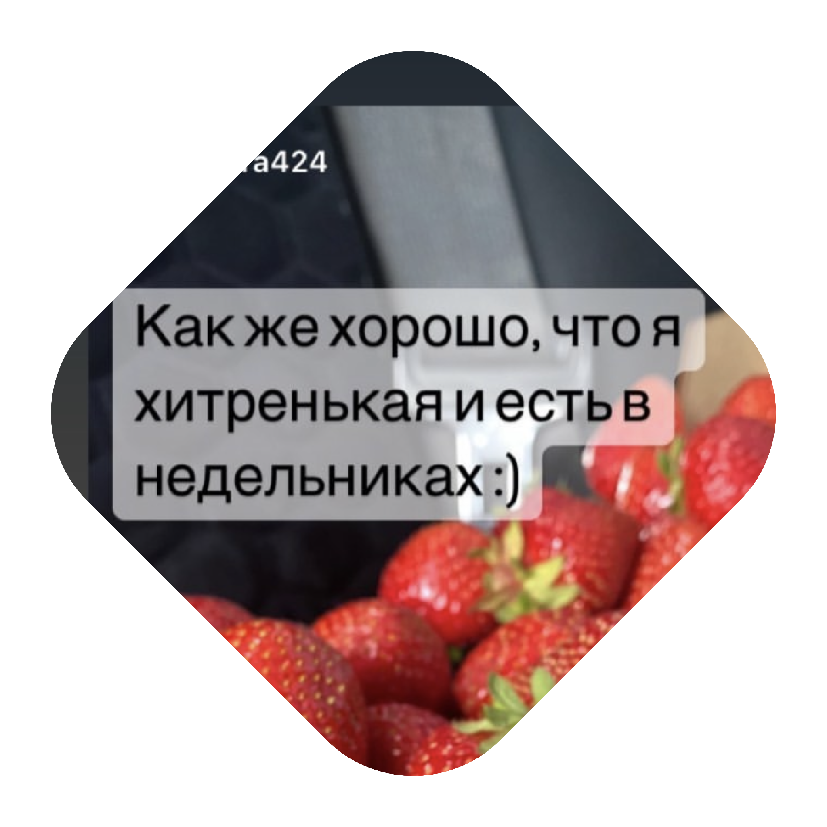
Отзывы и отметки
в социальных сетях - инструмент продаж

Slide 9
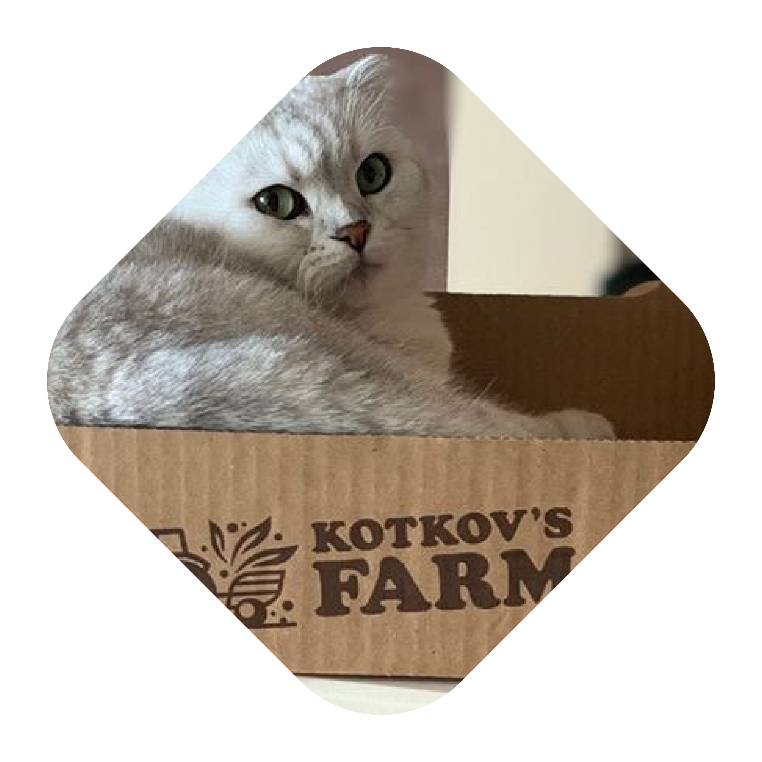
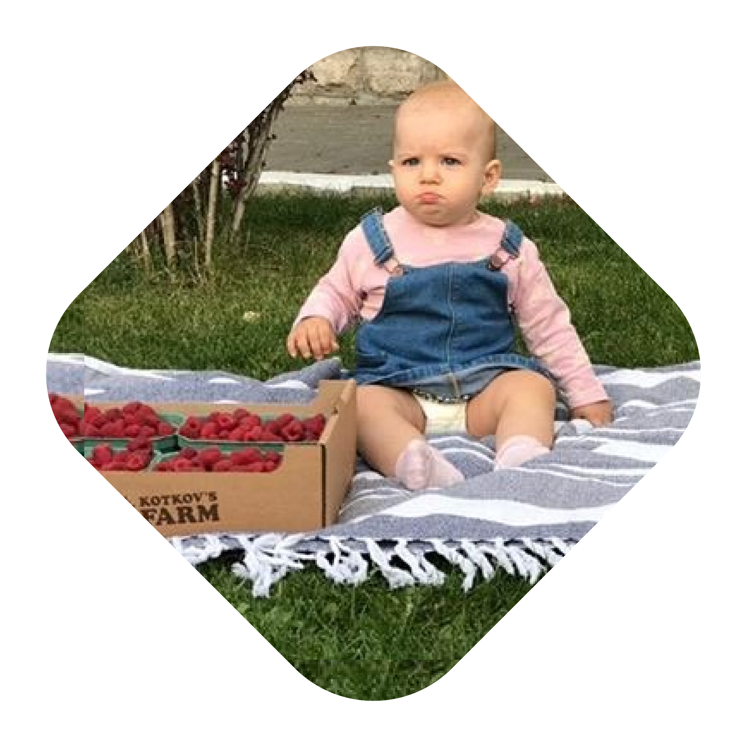
Кто такой недельник?!

Slide 10
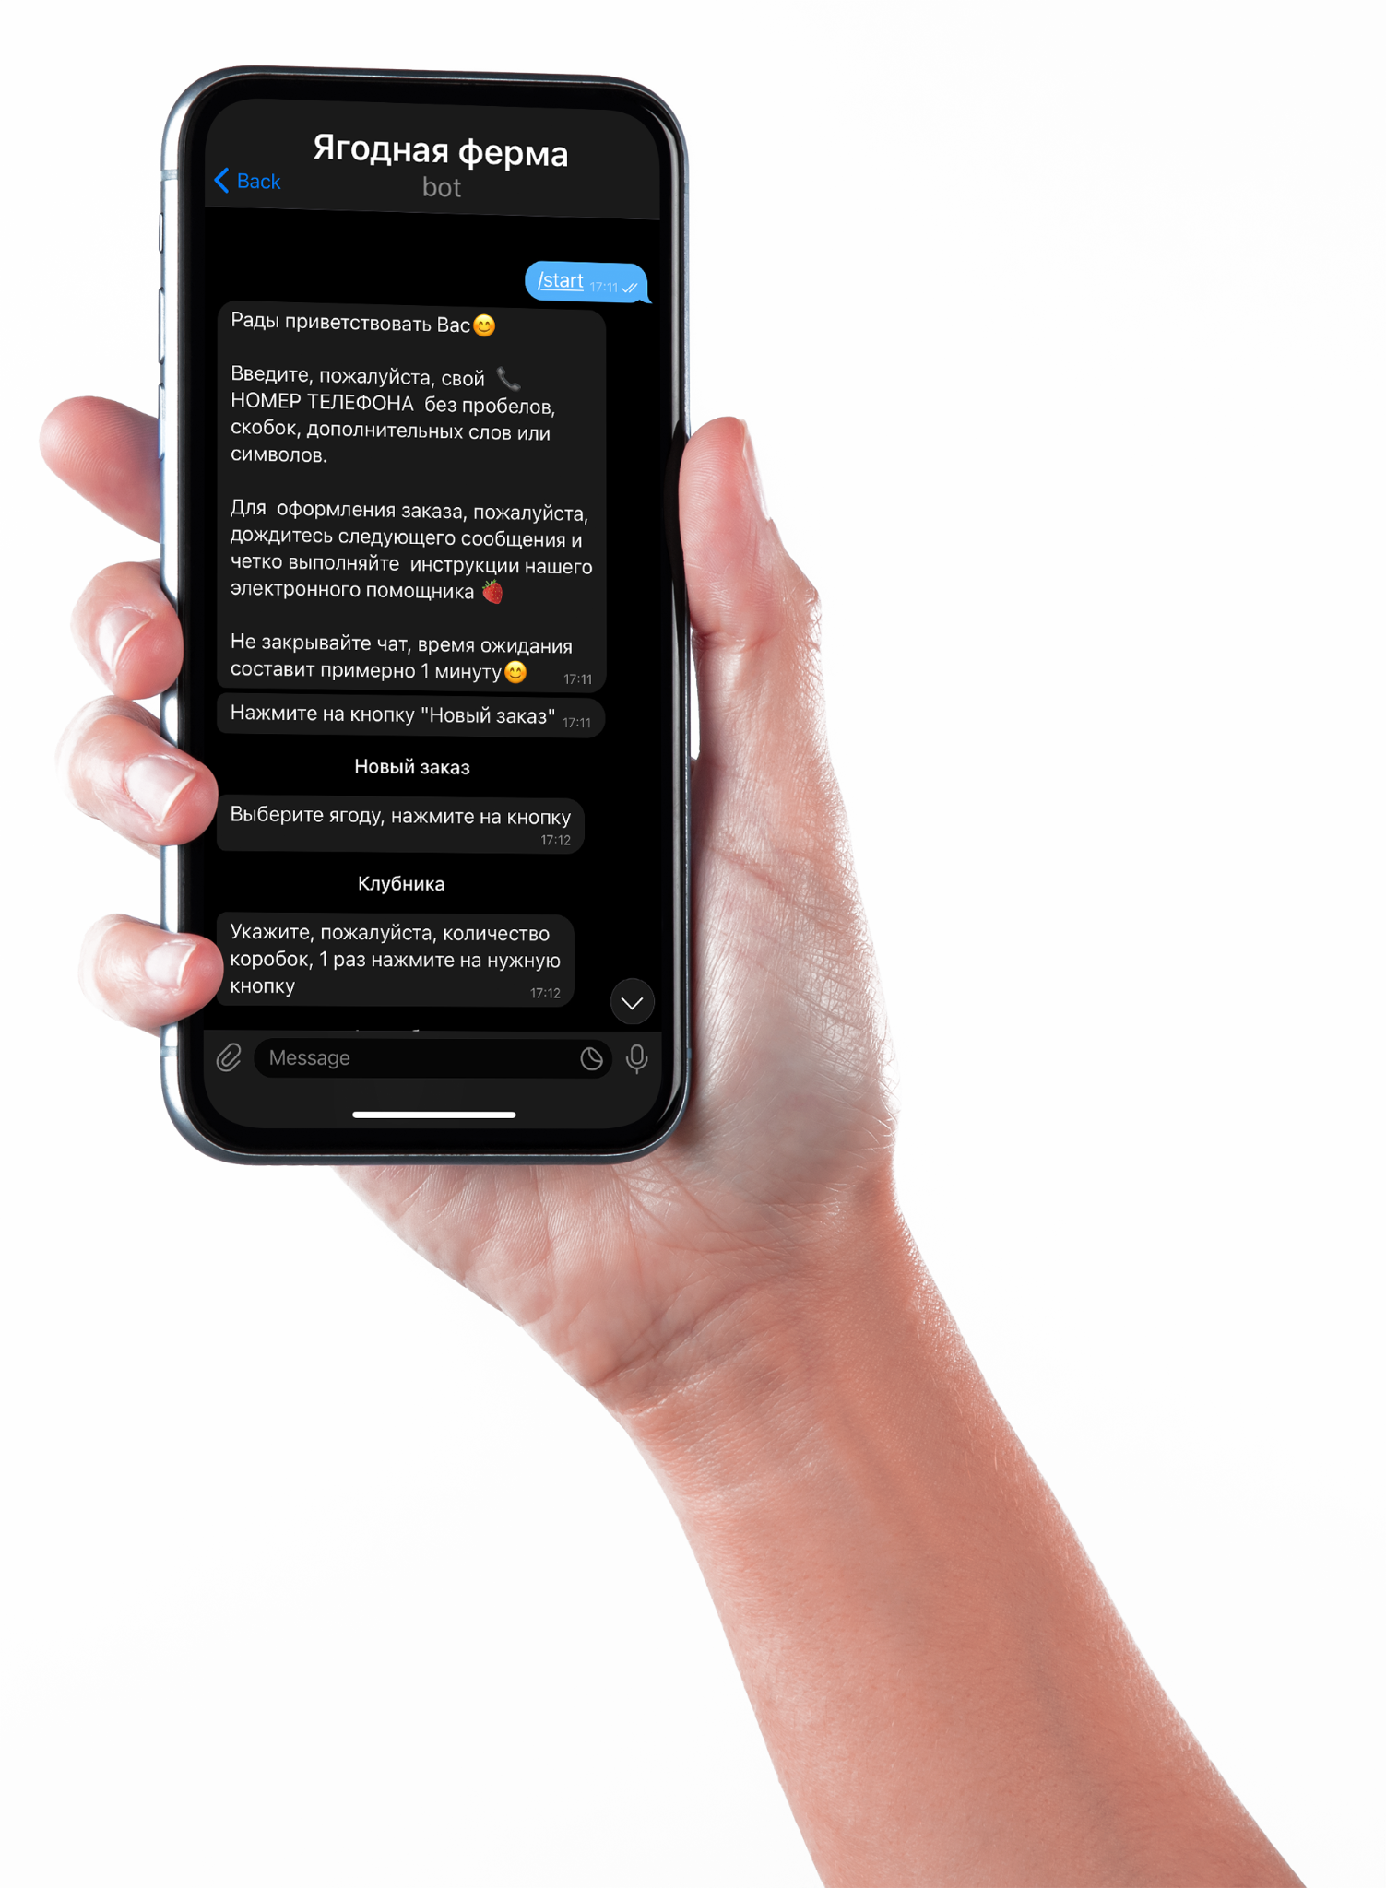
Чат-бот для приёма заказов на платформе
TextBack
все заказы выгружаются
в таблицу Excel со ссылкой
на каждый диалог в чат-бот

Slide 11
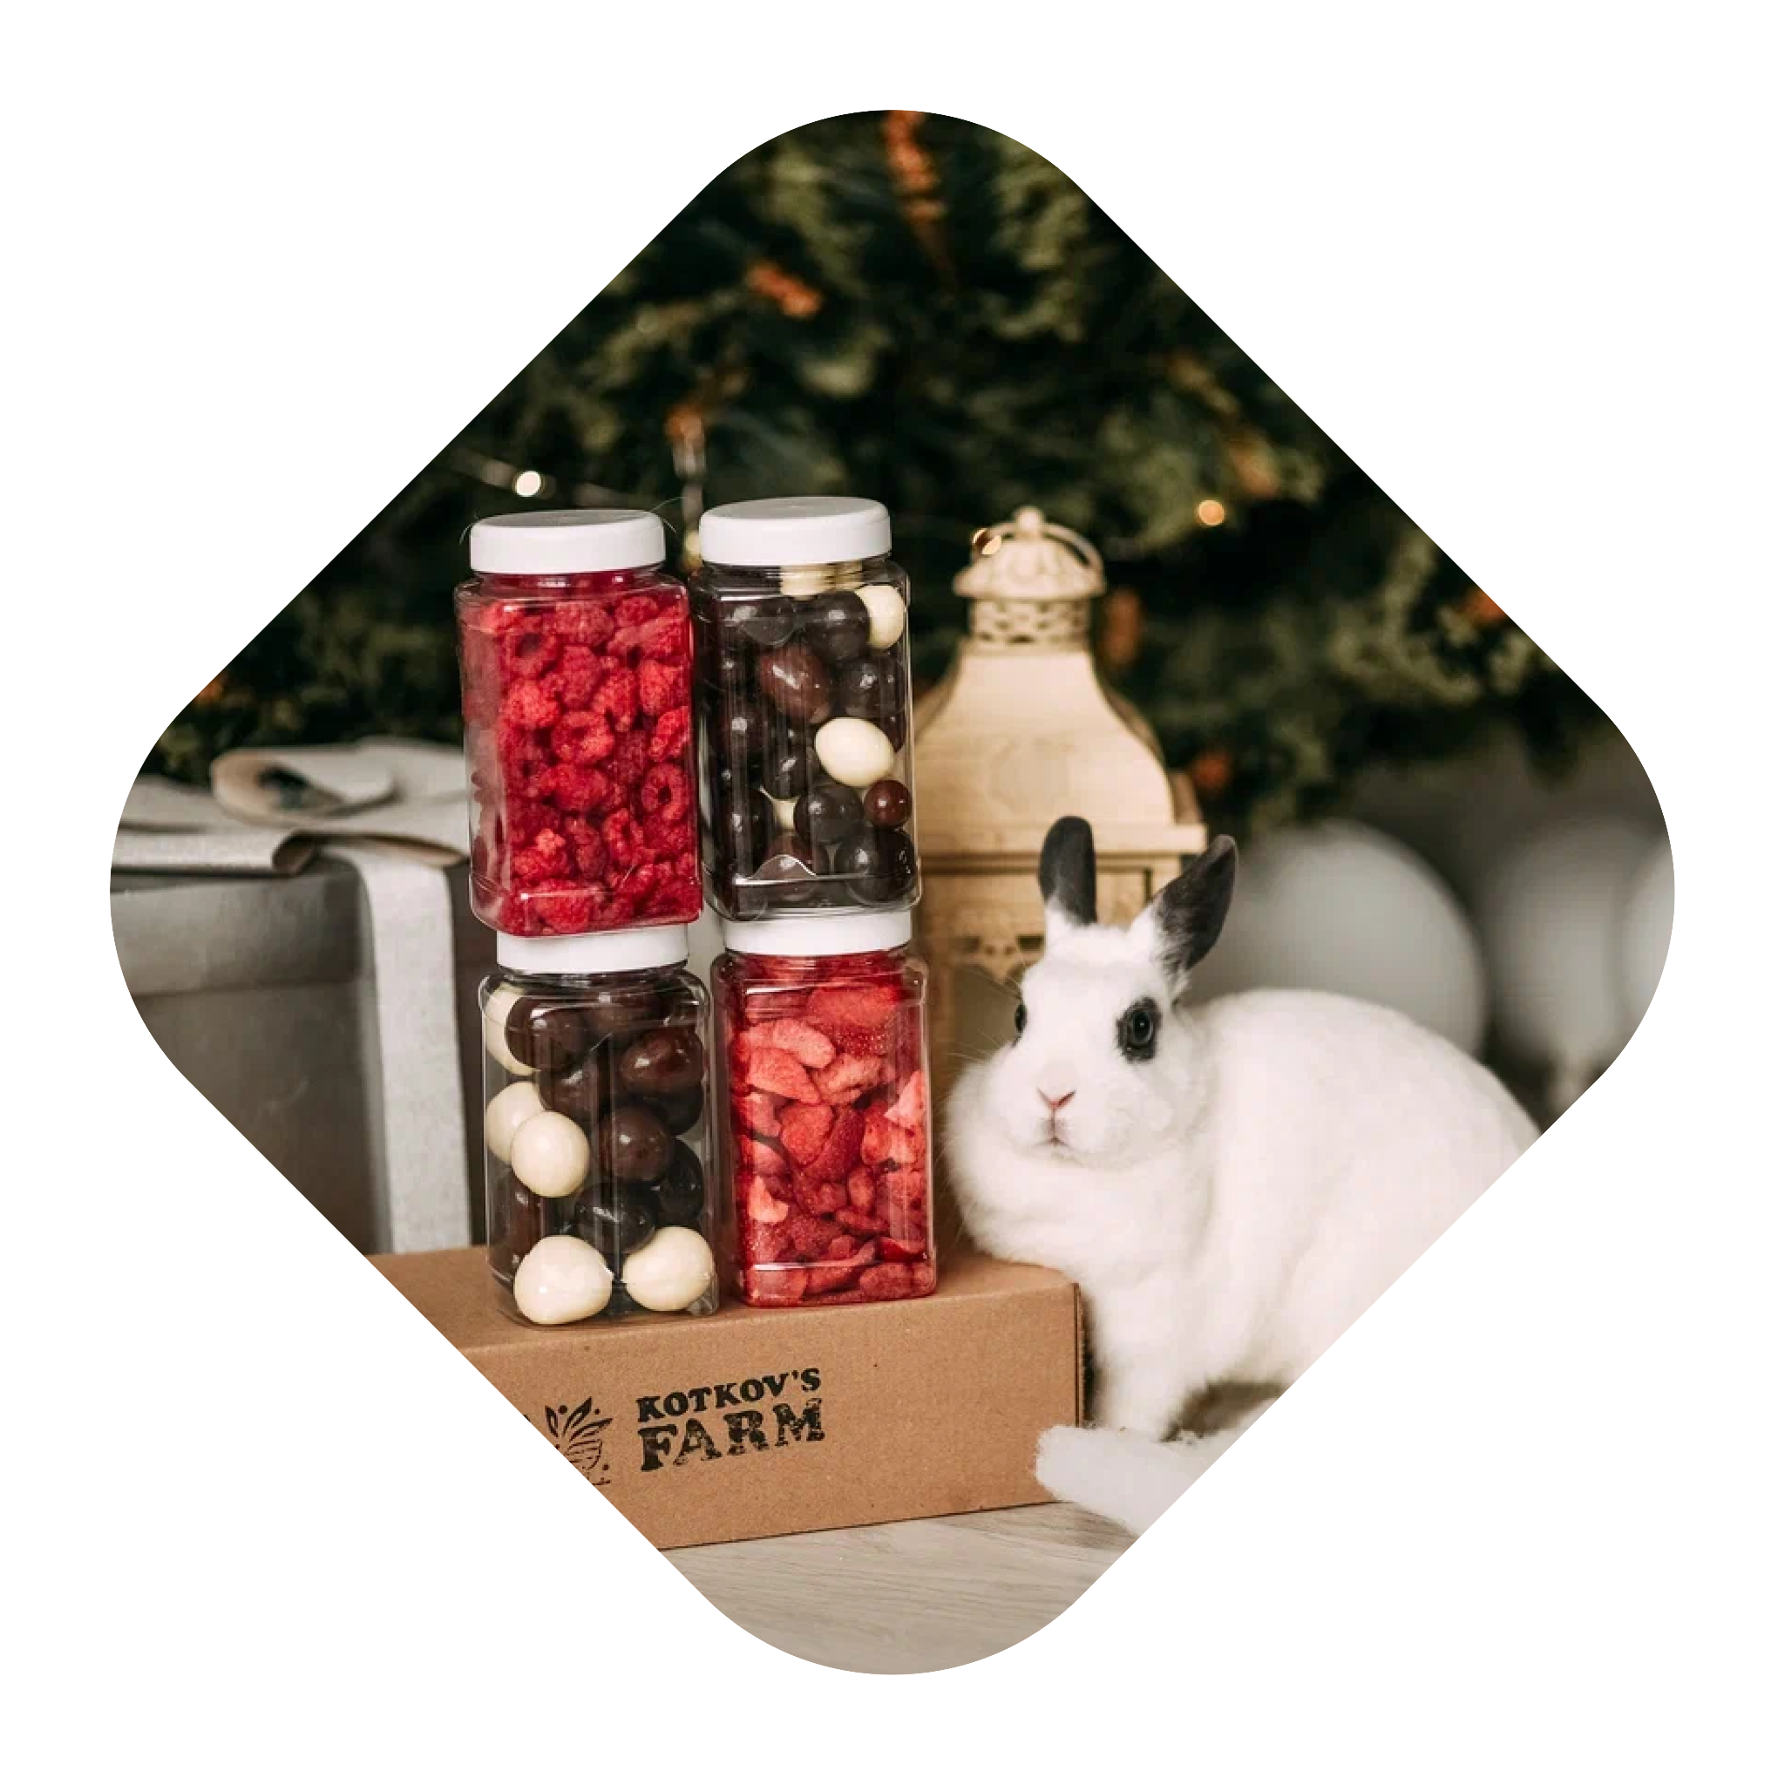
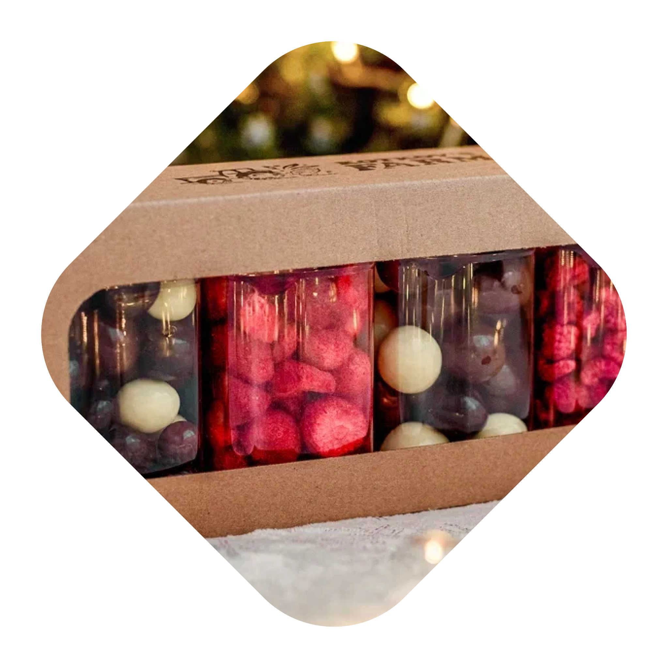
Шаблоны VS Эксперименты

Slide 12
Спасибо
за внимание!
Вопросы?
Всем хороших урожаев и успешных продаж!
Коткова Елена Александровна
+ 7 (915) 598 54 10

